Slide 1
MOPS w Bochni
O pomocy społecznej,
pracy socjalnej
i idei empowermentu
- realizator zadań gminy

Slide 2
Zadanie gminy realizowane przez MOPS w Bochni wynikające z:
ustawy z dnia 12 marca 2004 r. o pomocy społecznej
uchwały Nr 140 Rady Ministrów z dnia 15 października 2018 r. w sprawie ustanowienia wieloletniego rządowego programu "Posiłek w szkole i w domu" na lata 2019-2023
ustawy z dnia 7 września 2007 r. o pomocy osobom uprawnionym do alimentów
ustawy z dnia 28 listopada 2003 r. o świadczeniach rodzinnych
ustawy z dnia 11 lutego 2016 r o pomocy państwa w wychowywaniu dzieci
uchway Nr 80 Rady Ministrów z dnia 30 maja 2018 r. w sprawie ustanowienia rządowego programu "Dobry start"
ustawy z dnia 29 lipca 2005 r. o przeciwdziałaniu przemocy w rodzinie
ustawy z dnia 27 sierpnia 2004r. o świadczeniach opieki zdrowotnej finansowanych ze środków publicznych
ustawy z dnia 9 czerwca 2011r. o wspieraniu rodziny i systemie pieczy zastępczej
ustawy z dnia 26 października 1982 roku o wychowaniu w trzeźwości i przeciwdziałaniu alkoholizmowi
innych przepisów regulujące działalność jednostek organizacyjnych gminy

Slide 3
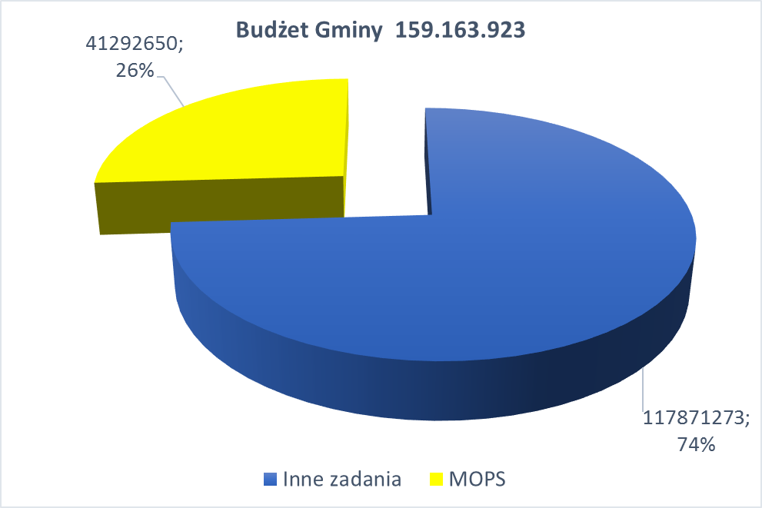

Slide 4
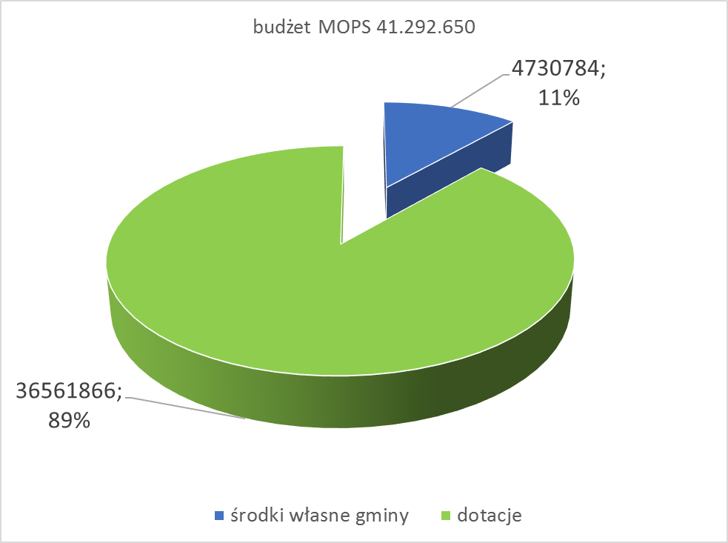

Slide 5
Szczegółową analizę realizowanych zadań, z uwzględnieniem danych ilościowych i wydatków, zawiera:
„Sprawozdanie z działalności
Miejskiego Ośrodka Pomocy Społecznej w Bochni
w 2019 roku”

Slide 6
Skąd się wzięła pomoc społeczna
Uniwersalność zjawiska deprywacji społecznej (nieadekwatność osobowościowa w wymiarach kulturowym, społecznym i psychologicznym powodująca nieumiejętność radzenia sobie z problemami, dziedziczenie niekompetencji życiowej; kondycja organizmu; dystrybucja dóbr wg zasady sprawiedliwości proporcjonalnej, mechanizm radzenia sobie) [S.M. Miller, M.Rein]
Przemiany rodziny (rodzina tradycyjna – rodzina nuklearna) [F. Adamski]
Przemiany społecznoekonomiczne (feudalizm - kapitalizm)

Slide 7
Praca socjalna
„Praca społeczna polega na wydobywaniu i pomnażaniu sił ludzkich, na ich usprawnianiu i organizacji wspólnego działania dla dobra ludzi a pracownicy społeczni zajmują się czynnikiem ludzkim” [H. Radlińska, 1928]
Praca socjalna to sztuka, czyli profesjonalne, mistrzowskie działanie mające na celu rozwiązywania problemów poszczególnych ludzi przez zgodną współpracę z nimi, celem osiągnięcia ich dobra [M. Richmond: Diagnoza społeczna, 1917 r.] nie naruszając dobra innych.
Praca socjalna - działalność zawodowa mającą na celu pomoc osobom i rodzinom we wzmacnianiu lub odzyskiwaniu zdolności do funkcjonowania w społeczeństwie poprzez pełnienie odpowiednich ról społecznych oraz tworzenie warunków sprzyjających temu celowi [ustawa o pomocy społecznej]
Praca socjalna - interdyscyplinarna nauka i działalność praktyczna
Zawód, który dla zwiększania dobrostanu(well -being) promuje społeczne zmiany, rozwiązywanie problemów we wzajemnych ludzkich relacjach oraz upodmiotowienie (z globalnej def.)

Slide 8
Normy moralne obowiązujące w pomocy społecznej i pracy socjalnej
W obronie życia - biologicznego istnienia, zdrowia fizycznego i psychicznego
W obronie jednostki i rodziny
W obronie godności
W obronie wolności „od” np. przymusu postępowania w sposób narzucony, wolności „do” np. wyrażania własnego zdania
W obronie prywatności – normy dot. chronienia intymności, tajemnicy zawodowej czego przeciwieństwem jest nadmierne kontrolowanie życia osobistego klienta, inwigilacja
Służące potrzebie zaufania i zgodnego współżycia – dot. prawdomówności, uczciwości, lojalności, odpowiedzialności, życzliwości, tolerancji, pluralizmu poglądów, przekonań …
W ochronie ładu społecznego – normy: wzajemnej pomocy, solidarności, sprawiedliwego podziału dóbr, stosowania jednakowych zasad dla wszystkich

Slide 9
Godność
Godność człowieka – poczucie własnej wartości i szacunek dla samego siebie
Godnoć osobowa jest właściwa każdemu człowiekowi, należna mu z samego faktu bycia człowiekiem, jest własnością powszechną, nieredukowalną, niezbywalną i nadprzyrodzoną. Człowiek nie może być nigdy środkiem do jakiegoś celu, zawsze musi być celem samym w sobie
Godność osobowościowa jest zależna od dokonań
Pomagający może nie akceptować stylu życia swojego podopiecznego, rodzaju i form jego aktywności społecznej, ale musi szanować go jako istotę ludzką, jako osobę.

Slide 10
Empowerment
Upełnomocnienie
dwubiegunowe kontinuum - od wymiaru indywidulanego do strukturalnego
od dodawania otuchy i wzmacniania wewnętrznych sił, do pokonywania zewnętrznych ograniczeń, uwarunkowań by zapewnić możliwość kierowania własnymi losami ale także wpływania na zmiany społeczne [M. Granosik, A. Gulczyńska]
proces przyrostu osobistej, interpersonalnej lub politycznej władzy umożliwiający jednostkom, rodzinom lub społecznościom podjęcie działań na rzecz poprawy swojej sytuacji [za R. Szarfenberg]
power – władza, siła, moc, zdolność, energia, uprawnienie
em – sygnalizuje aktywny stosunek do tego co znaczą ww. pojęcia
Upodmiotowienie, uwłasnowolnienie, upełnomocnienie, umocnienie, uprawomocnienie, uwłaszczenie

Slide 11
Założenia w podejściu empowerment
klient jest osobą kompetentną w określaniu tego, co jest dobre dla niego i jego rodziny;
klient posiada wystarczające zdolności do rozwiązania swoich problemów, chociaż nie zawsze jest tego w pełni świadomy;
istotę stanowi współpraca klienta i pracownika socjalnego; ich partnerska relacja
rodzina przy współpracy z pracownikiem socjalnym sama określa potencjalne cele do osiągnięcia;
rodzina uczestniczy w decyzjach jej dotyczących i decyzjach dotyczących poszczególnych członków;
pracownik socjalny zwraca szczególną uwagę na respektowanie autonomii rodziny, autonomii jej członków, a także jej granic [J. Szczepkowski]

Slide 12
Praca socjalna w ujęciu empowerment
to przede wszystkim wydobywanie, wzmacnianie i rozszerzanie zasobów klienta jako pojedynczej jednostki całej rodziny lub grupy.
Empowerment przebiega w etapach:
uwolnienie potencjału,
wzrost kompetencji,
poprawa samoświadomości.

Slide 13
Empowerment
Integracja upodmiotowienia wspierających i wspieranych ma na celu zwiększenie ich rzeczywistej zdolności do wpływania na działania, które ich dotyczą, a tym samym na wzrost skuteczności tych działań.
w zarządzaniu instytucją pomocy społecznej
Upodmiotowienie, uwłasnowolnienie, upełnomocnienie, umocnienie, uprawomocnienie, uwłaszczenie

